Slide 1

SESION 2
Por: Nefelí Joñoruco Morales

Slide 2
AGENDA
DOM y atributos.
Etiquetas.
Elementos bloque vs. Línea.

Slide 3
D
O
M
DOCUMENT
OBJECT
MODEL
MODELO DE OBJETO DE DOCUMENTO

Slide 4
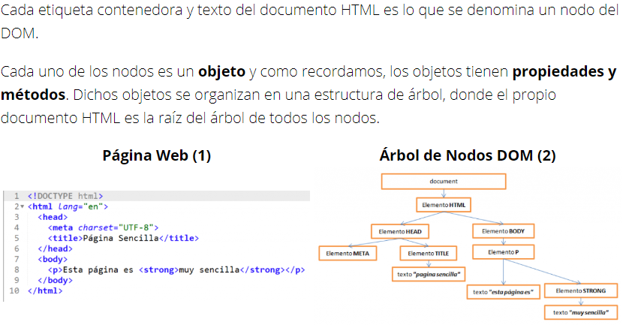

Slide 5
ATRIBUTOS
Son datos adicionales que tu das a una etiqueta.
ATRIBUTO href

Slide 6
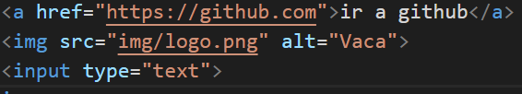

Slide 7
ATRIBUTOS GLOBALES

Slide 8
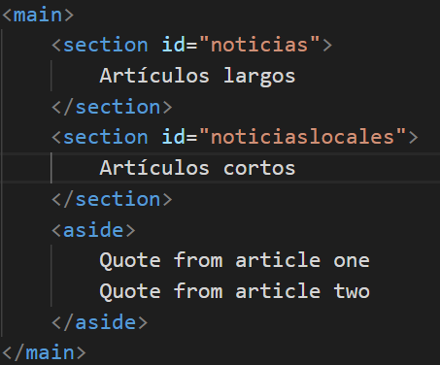

ATRIBUTOS GLOBALES
Identificador el elemento para acceder al mismo desde CSS o Javascript, este indicador debe ser único para cada elemento.

Slide 9

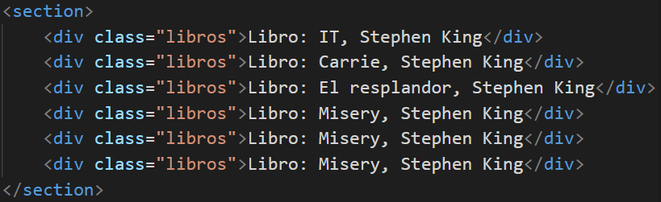
Usualmente empleado con CSS para aplicar estilos a elementos con propiedades en común.

Slide 10
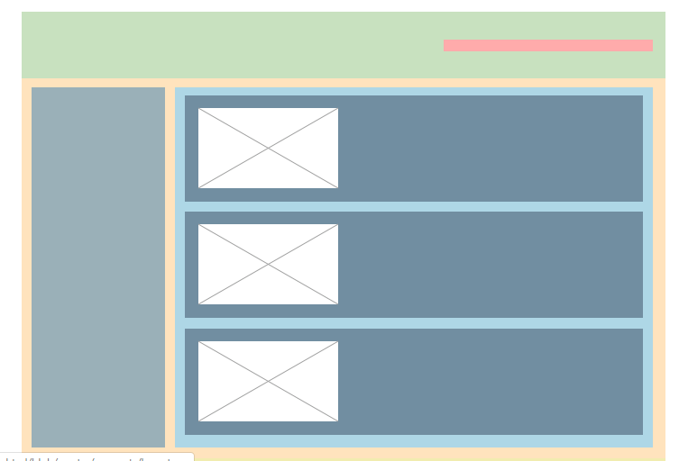
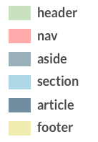
ETIQUETAS SEMANTICA

Slide 11
ETIQUETAS SCRIPTING
Para el manejo de js.

Slide 12
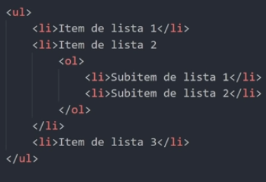
ETIQUETAS DE AGRUPACION O CONTENIDO
Listas Anidadas

Slide 13
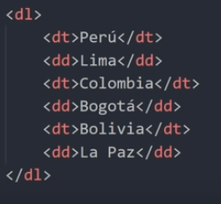
Listas de Definición

Slide 14
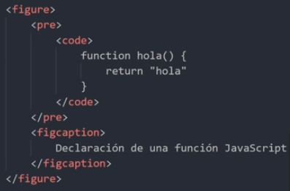
Figure y Figcaption

Slide 15
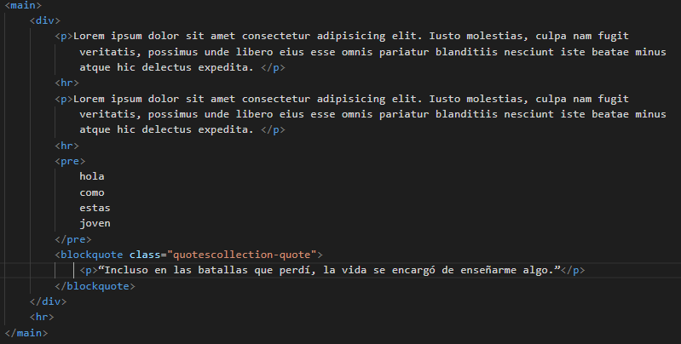
OTROS ELEMENTOS
Main, div, p, hr. pre, blockquote

Slide 16

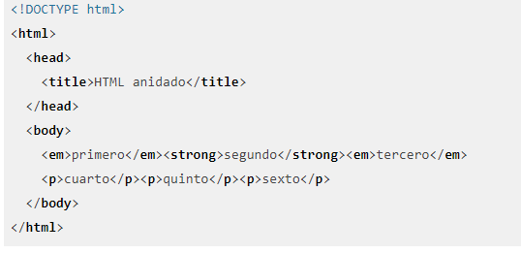
ELEMENTOS INLINE Y DE BLOQUE

Slide 17
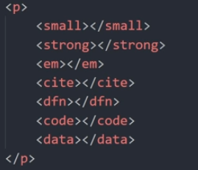
ELEMENTOS DE TEXTO

Slide 18
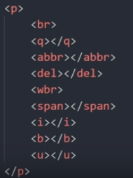
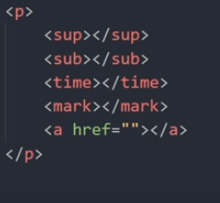

Slide 19
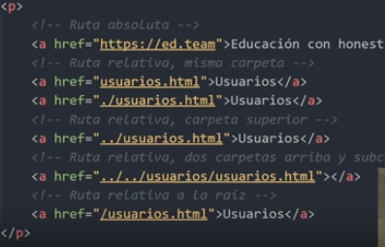
ENLACES

Slide 20
REFERENCIA
https://developer.mozilla.org/es/docs/HTML/HTML5/HTML5_lista_elementos
http://www.mclibre.org/consultar/htmlcss/html/html-etiquetas.html
https://htmlreference.io/

Slide 21
ETIQUETAS DE CONTENIDO
VAMOS AL CODIGO

